Slide 1
Libremanuals: Acercando el software libre a la sociedad

Slide 2
Software Libre. Qué es.
0. Software que tu puedes usar con cualquier propósito.
1. Software que puedes copiar de manera ilimitada.
2. Software que puedes modificar con cualquier propósito.
3. Software que puedes redistribuir el software modificado.

Slide 3
¿Quién gana en el juego del software libre?
Bill Gates!! Jeff Bezos!!
Si usted demuestra conocimientos, otras personas pueden verificarlo.

Slide 4
¿Cómo empezar a contribuir?
Una contribución muy accesible a casi cualquier
persona es traducir.
Si contribuye de una manera estándar utilizando los manuales de la comunidad y las herramientas estándar de traducción es más probable que siga contribuyendo en el futuro.

Slide 5
Comandos básicos para traducir
Si tenemos un fichero texinfo y queremos convertirlo a pdf se puede usar el siguiente comando:
,----
| texi2pdf myfile.texi
`----
El problema con texi2pdf es que a veces no ofrece buenos mensajes de depuración, para depurar es mejor hacerlo con:
,----
| makeinfo myfile.texi
`----
Además con este comando se crea el fichero .info
Si queremos crear un sitio web con nuestro documento podemos usar:
,----
| texi2html myfile.texi
`----
Si se desea traducir el fichero del inglés al español u otras lenguas es posible utilizar gettext gracias a po4a. Siguiendo estos pasos:
,----
| # Crea un fichero .pot a partir de un .texi
| po4a-gettextize -f texinfo -m myfile.texi -p myfile.pot
|
| # Se traduce del inglés al español abriendo myfile.es.po con emacs en modo po-mode
| cp myfile.pot myfile.es.po
| # Creamos myfile.es.texi, el texi traducido
| po4a-translate -f texinfo -m myfile.texi -p myfile.es.po -l myfile.es.texi
`----

Slide 6
Actualizando
Es probable que con el tiempo salgan nuevas actualizaciones del
fichero .texi original, podemos actualizarnos con msgmerge del
siguiente modo:
,----
| # Crea el fichero .pot actualizado a partir del nuevo .texi
| po4a-gettextize -f texinfo -m myupdated.texi -p myupdated.pot
| msgmerge myold.es.po myupdated.pot > myupdated.es.po
`----
Las frases en las que haya habido variaciones aparecerán como fuzzy
debiendo ser debidamente revisadas.

Slide 7
Libros traducidos
Una Introducción a la Programación en Emacs Lisp
Guía Compacta de Org-Mode
Una Introducción a GCC
Manual de Referencia Bash

Slide 8
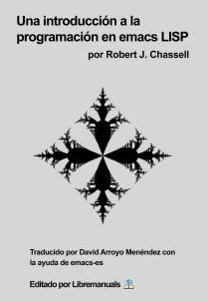
Emacs Lisp

Slide 9
Emacs Lisp
Este es el primer libro que editamos. Es un libro muy paradigmático de la antigua comunidad (emacs-es) donde los hispanohablantes se acercan a realizar impulsos de traducción o lectura del libro para ser mejores usuarios y programadores de emacs.
En el mundo de la programación hay dos familias: lobos y corderos. Los lenguajes cordero son lenguajes académicos con belleza matemática, adecuados para el aprendizaje y/o la investigación; Haskell, Scheme y Modula son así. Los lenguajes lobo son aptos para la industria, para ganar dinero; PHP, C y Java son así. Emacs lisp es un lobo con piel de cordero, usa la belleza científica para aumentar la productividad del programador.
El autor es Robert J. Chassell, con un prefacio de Richard M. Stallman. Robert J Chassell es miembro fundador de la Free Software Foundation y gran orador de ponencias de Software Libre. Richard M. Stallman es fundador de GNU y de la FSF, así mismo, es autor de GNU Emacs.

Slide 10

Guía Compacta de Org-Mode

Slide 11
Guía Compacta de Org-Mode
Org mode es un sistema poderoso para organizar proyectos, tareas y notas en el editor GNU/Emacs, principalmente. Soporta ítems de contenidos (outlines), planificación de proyectos, y documentos de autoría con un rápido y efectivo sistema basado en texto plano.
Org mode almacena todo en ficheros de texto plano legibles para humanos, asegurando la portabilidad completa, integración simple con otras herramientas de procesamiento de texto y soporte para trazar la revisión y sincronización usando cualquier sistema de control de versiones.
Org mode es a GNU/Emacs, lo que GNU/Emacs es al sistema operativo. Esto es, un sustrato en el que apoyarse para todo tipo de operaciones: documentos, presentaciones, hiperenlaces, agenda, etc. Hay cuestiones avanzadas como tener código fuente en el documento y en el documento objeto, por ejemplo, un pdf, se muestre el resultado que no se verán (por ahora) en otros sistemas de documentación como Word, Latex, etc.

Slide 12
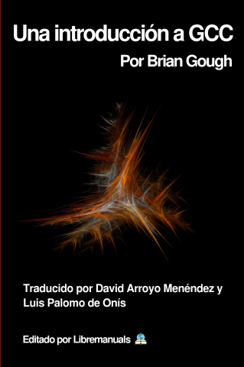
Una Introducción a GCC

Slide 13
Una Introducción a GCC
Este manual ofrece una introducción tutorial completa a los compiladores GNU C y C++, gcc y g++. Los compiladores permiten pasar de código fuente a código objeto (por decirlo con una metáfora de recetas de cocina a comida real).
Muchos libros enseñan lenguajes C y C++, este libro enseña cómo usar el compilador en sí. Todos los problemas comunes y mensajes de error encontrados por nuevos usuarios de GCC son cuidadosamente explicados con numerosos ejemplos "Hola mundo" fáciles de seguir.

Slide 14
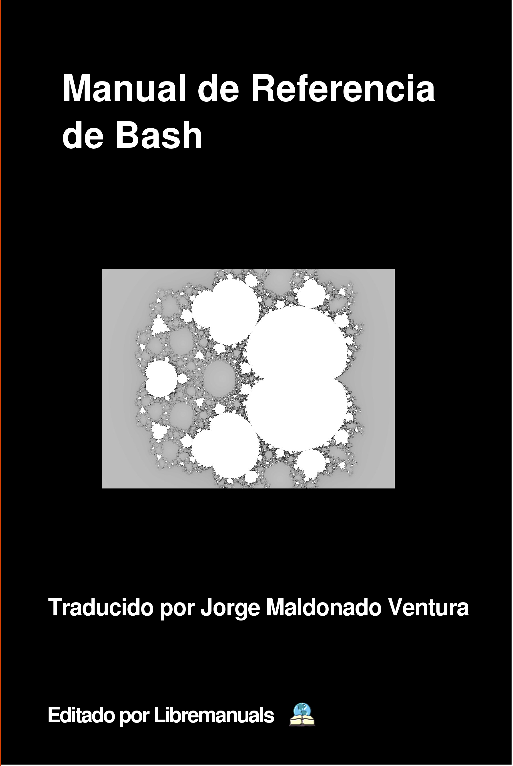
Manual de Referencia de Bash

Slide 15
Manual de Referencia de Bash
Este manual ofrece una descripción completa al lenguaje Bash.
Bash es el mejor lenguaje para iniciarse en la programación desde una pequeña motivación práctica en el mundo UNIX. Una vez que una persona aprende los comandos básicos suele resultar práctico aprender bucles o condicionales y almacenar ese trabajo en un fichero. Para ese pequeño trabajo Bash es el lenguaje más indicado. Trabajos básicos clásicos en Unix como generar copias de seguridad suelen realizarse en este lenguaje.
Bash es un lenguaje de programación estructurado para administradores/as de sistemas escrito inicialmente por Brian Fox. Fue generado desde el proyecto GNU para su shell. Si bien hay muchas shell para Unix, esta es la que viene preinstalada en las distribuciones GNU/Linux más populares como Debian o Ubuntu.
Desde Libremanuals hemos hecho el esfuerzo de traducción de este manual y distribuimos el resultado desde un repositorio git público. Admitimos las mejoras constructivas que la comunidad considere adecuadas.

Slide 16
Otros libros editados
El Tutorial de Python
Una Introducción a R

Slide 17
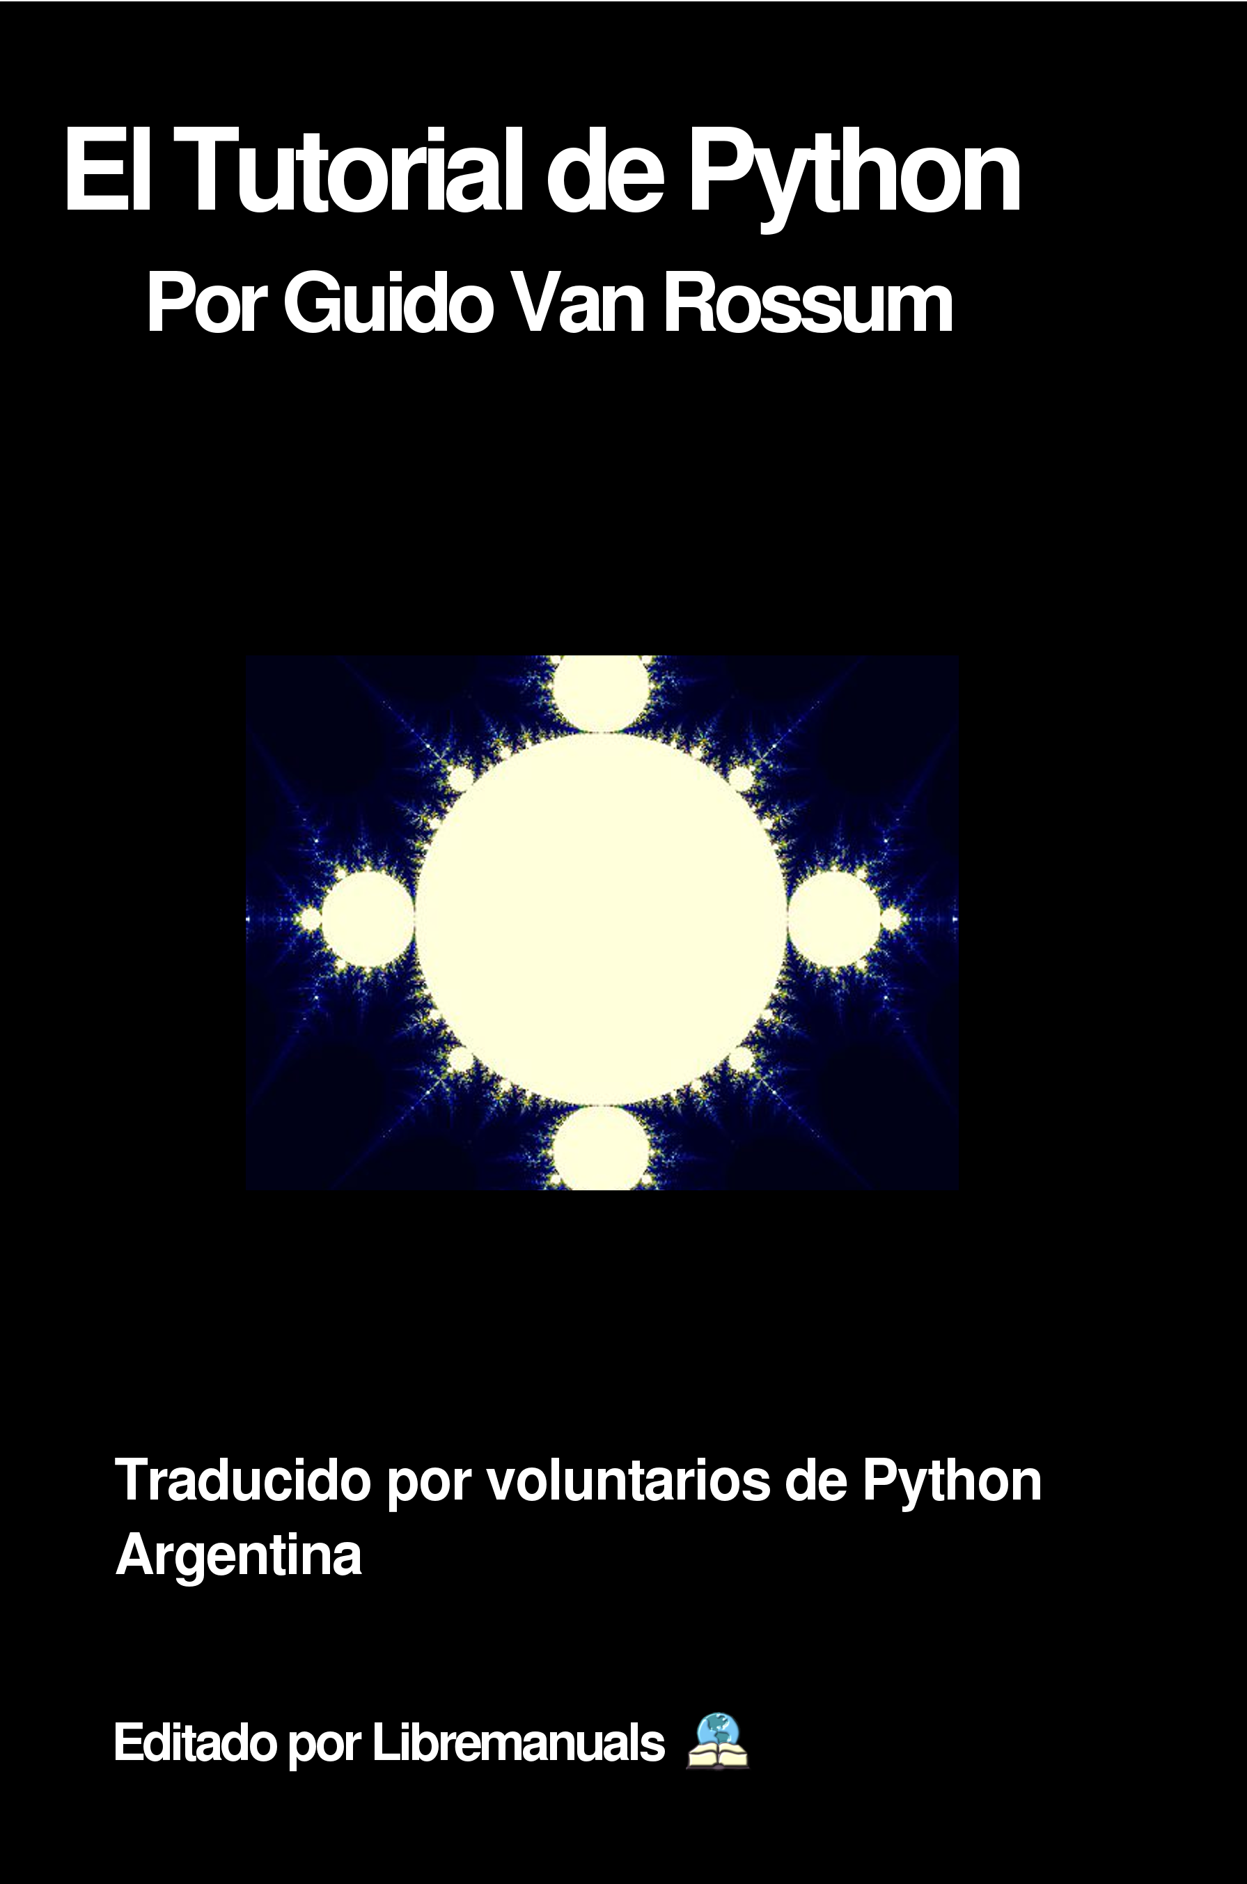
El Tutorial de Python

Slide 18
El Tutorial de Python
Este manual ofrece una introducción tutorial completa al lenguaje Python.
Python es el cuarto lenguaje de programación más usado en el mundo (Fuente: Tiobe, 2018). Siendo el lenguaje de script preferido entre la comunidad de programadores internacional.
Python destaca como lenguaje de programación en áreas como la administración de sistemas, inteligencia artificial y la ciencia en general. También tiene una comunidad amplia en otras áreas como la programación web, videojuegos, ...
Python tiene diferentes paradigmas: orientado a objetos, imperativo, funcional y reflexivo
Python fué diseñado por Guido Van Rossum y se financia a través de la Python Software Foundation. Posee una licencia de código abierto, denominada Python Software Foundation License, que es compatible con la licencia GPL.
La comunidad de Python está concienciada con la promoción de la diversidad de género a través de pyladies.
El libro es desarrollado por Guido Van Rossum y traducido por la comunidad argentina de Python (Octubre, 2017).

Slide 19
Manual de Referencia Bash

Slide 20
Manual de Referencia Bash
Este manual ofrece una descripción completa al lenguaje Bash.
Bash es el mejor lenguaje para iniciarse en la programación desde una pequeña motivación práctica en el mundo UNIX. Una vez que una persona aprende los comandos básicos suele resultar práctico aprender bucles o condicionales y almacenar ese trabajo en un fichero. Para ese pequeño trabajo Bash es el lenguaje más indicado. Trabajos básicos clásicos en Unix como generar copias de seguridad suelen realizarse en este lenguaje.
Bash es un lenguaje de programación estructurado para administradores/as de sistemas escrito inicialmente por Brian Fox. Fue generado desde el proyecto GNU para su shell. Si bien hay muchas shell para Unix, esta es la que viene preinstalada en las distribuciones GNU/Linux más populares como Debian o Ubuntu.
Desde Libremanuals hemos hecho el esfuerzo de traducción de este manual y distribuimos el resultado desde un repositorio git público. Admitimos las mejoras constructivas que la comunidad considere adecuadas.
Hemos escrito algunos ejemplos de Bash para demostrar algunos usos del lenguaje que incentiven la lectura del libro.

